Slide 1
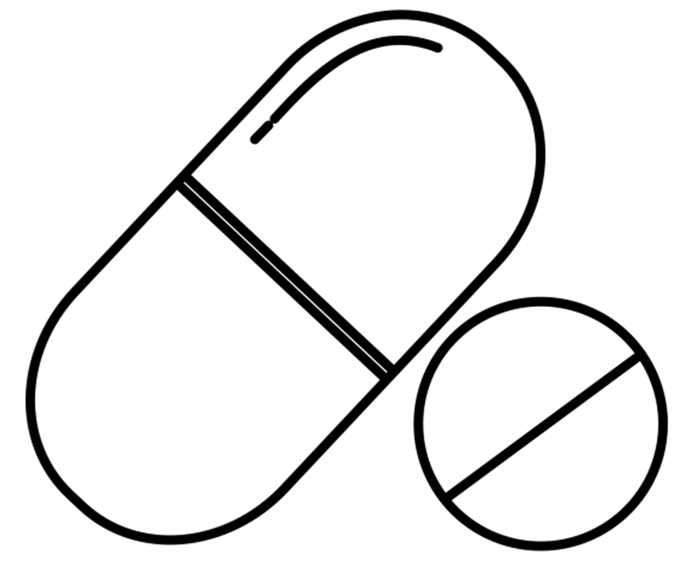
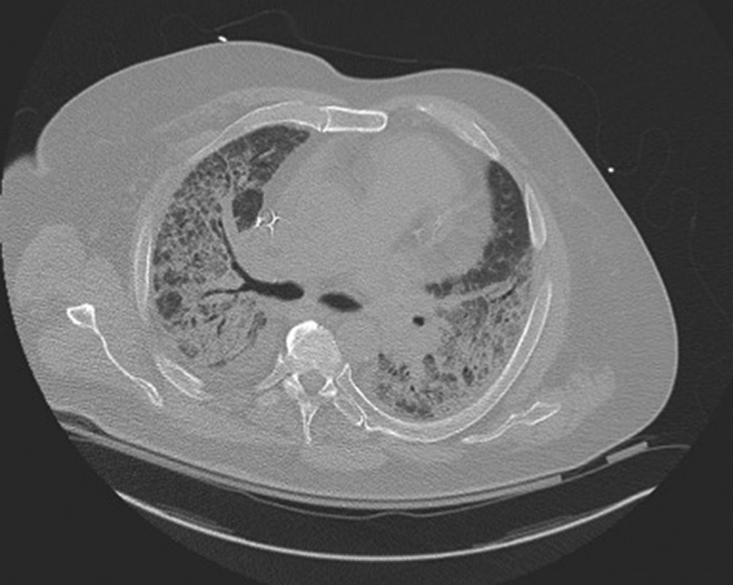
A Bitter Pill
Farmacologische quiz
Casus 73 – mei 2024 via
Een Ondoorzichtig Probleem
Een 82-jarige man werd opgenomen op de IC i.v.m. respiratoire insufficiëntie. Dhr. is bekend o.a. ICD, LVEF 25%, CABG, perifeer vaatlijden, diabetes mellitus type 2 en sustained ventrikeltachycardie.
Thuismedicatie: acenocoumarol vs, amiodaron 1 dd 200 mg, metformine 1 dd 500 mg, pantoprazol 2 dd 40 mg, furosemide 1 dd 40 mg, nitroglycerine spray sublinguaal 0,4 mg zn, simvastatine 1 dd 40 mg, gliclazide 1 dd 80 mg mga, levothyroxine 1 dd 50 ug, bisoprolol 1 dd 5 mg.
Lab bij opname: kreatinine 194 umol/L, ureum 10,3 mmol/L Na 134 mmol/L, K 3,8 mmol/L, CRP 273.
Beloop: sinds 2 maanden progressief toenemende dyspneuklachten, hoesten met wit sputum, geen koorts gehad. Dhr. was de laatste tijd continu aan het hoesten ook nachtelijk. Verder geen groene fluimen, geen pijn op de borst.
Diagnostiek: longembolie werd uitgesloten middels CT-a. Op de CT-a werden matglas afwijkingen, verdikte septaties met een asymmetrische verdeling met betrokkenheid van de rechterlong en voor een deel van de linkerlong gezien. Het laterale deel is gespaard. D.m.v. een kweek werd een pneumonie bevestigd, maar dit was niet verklarend voor het complete beeld bij deze patiënt. Auto-immuun diagnostiek was negatief.
Wat zou dit klinisch beeld kunnen veroorzaken?
Wat is uw beleid?
Ook deze quiz ontvangen?
Meld je aan via:
Voruganti et al. BMJ Case Rep. Maart 2017
Aanmelden via: bitterpillnvkfb@gmail.com ​
Aangeleverd door: Zuyderland Medisch Centrum

Slide 2
A Bitter Pill
Farmacologische quiz
Casus 73 – mei 2024 via
Een Ondoorzichtig Probleem
Beschouwing Respiratoire insufficiëntie werd geduid bij een mengbeeld van pneumonie bij multiresistente S. pneumoniae/E. coli en amiodaron-geïnduceerde pneumonitis. Bij 1-10% van de patiënten die amiodaron gebruiken treedt pulmonale toxiciteit op. Deze bijwerking wordt ook wel amiodaron long genoemd en kan in verschillende vormen tot uiting komen, waaronder interstitiële pneumonitis (de meest voorkomende vorm).
De pathofysiologie van deze longbeelden is nog niet volledig opgehelderd en is gemedieerd door een combinatie van directe toxiciteit tegen specifieke longcellen, toename van de depositie van fosfolipiden in de longen, immunologische activatie en activatie van angiotensine. De latentietijd van pulmonale toxiciteit bij amiodaron kan variëren van enkele dagen tot jaren. De pulmonale bijwerkingen zijn meestal reversibel indien amiodaron in een vroeg stadium wordt gestaakt: klinische symptomen verdwijnen meestal binnen 3-4 weken. Het herstel van de radiologische afwijkingen en/of longfunctieafwijkingen kan enkele maanden duren. Risicofactoren voor het optreden van deze bijwerking zijn de leeftijd van de patiënt (>60 jaar), een hoge cumulatieve dosis amiodaron, dagelijkse dosis van ≥400 mg/dag, duur van de therapie >2 maanden, preëxistente longziekte en pulmonale angiografie. Pulmonale toxiciteit kan ook voorkomen bij lagere doseringen amiodaron, en is dan ook onafhankelijk van de bloedspiegel. De patiënt in deze casus gebruikte al ruim 3,5 jaar amiodaron 1 dd 200 mg. Behandeling: amiodaron stoppen en start systemische glucocorticosteroïden bij patiënten met ernstige symptomen (bijv. prednison 40-60mg/dag). Bij milde symptomen (kortademigheid bij lichte tot matige inspanning) en normale oxygenatie kan gemonitord worden zonder start van corticosteroïden.
Gezien de accumulatie van amiodaron in vetweefsel en de lange halfwaardetijd (ca. 45 dagen) kan de pulmonaire toxiciteit initieel toenemen ondanks stoppen van amiodaron. Herstart van amiodaron wordt afgeraden gezien het risico op recidief pulmonale toxiciteit en progressieve pulmonaire fibrose. Tot 75% van de patiënten stabiliseert of verbetert na staken van de behandeling al dan niet met corticosteroïd behandeling.
Beloop: amiodaron werd gestopt en in plaats daarvan werd bisoprolol 1 dd 2,5 mg gestart. Initieel werd gestart met prednisolon 1 dd 40 mg en na bereiken van een stabiele respiratoire situatie werd deze dosering afgebouwd tot 1 dd 10 mg. Er wordt getracht prednisolon helemaal te stoppen indien de situatie stabiel blijft.
Conclusie: Pulmonale toxiciteit is een bekende bijwerking van amiodaron, die niet altijd (tijdig) wordt herkend vanwege de vaak aspecifieke klachten en variabele latentietijd. Bij vroegtijdig staken van amiodaron is de toxiciteit meestal reversibel; een alternatieve behandeling wordt aanbevolen.
Bronnen o.a.: [A] Longklachten bij gebruik van amiodaron. Gebu 2009; 43: 51-52. https://www.ge-bu.nl/artikel/longklachten-bij-gebruik-van-amiodaron [B] Voruganti et al. Amiodarone-induced interstitial pneumonitis. BMJ Case Rep. 2017 doi: 10.1136/bcr-2017-219373 [C] Amiodarone Pulmonary Toxicity. https://www.uptodate.com/contents/amiodarone-pulmonary-toxicity?search=amiodaron%20pulmonary. Maart 2024
ontvangen?
Meld je aan via:
Aanmelden via: bitterpillnvkfb@gmail.com ​
Aangeleverd door: Zuyderland Medisch Centrum

